Slide 1
2. susret s mentorom
Studeni 2023.
Ak. godina 2023./2024.
Notes:
Pozdravljamo studente, pričekamo da se smjeste u učionicu, obavimo kratki neobavezni razgovor.

Slide 2
Podsjećamo:
@
Komunikacija se mora odvijati putem algebra.hr maila
Notes:
Dio studenata i dalje šalje mailove sa svojim privatnih mailova, no veliki broj tih mailova odlazi u SPAM. Osim toga, radi zaštite njihovih osobnih podataka nužno je da koristimo taj mail.

Slide 3
Informacije
Prolazi sedmi tjedan nastave; za tjedan dana počinje prvi međuispit
Prvi međuispit održava se u tjednu od
27. studenog do 2. prosinca
  U tom tjednu ne održava se nastava, već samo međuispiti
Uvjet za pristupanje međuispitu je popunjavanje ankete i prijava ispita u Infoeduci na vrijeme
  Za ispite vrijede druga pravila, uvjeti su opisani u uvodnim predavanjima
Notes:
Podsjetimo studente da je prošlo već dosta nastave (iako je prošlo brzo) i da se trebaju pripremiti za međuispit 1.
Oni vjerojatno znaju, ali svejedno im treba reći, da se u tjednu održavanja međuispita ne održava nastava
Da bi student mogao pristupiti međuispitu, mora popuniti anketu i prijaviti na vrijeme ispit u Infoeduci
Čisto da oni ne bi mislili da je to dovoljno i za ispit, samo im istaknite da za ispit moraju imati i digitalni potpis, a kod nekih predmeta imaju i dodatne uvjete (npr. seminarski rad, zadaće, prezentaciju i sl.)
Pa podsjetite studente na ono što je na sljedeća dva slajda: gdje prijavljuju međuispit i na zlatno pravilo 3…

Slide 4
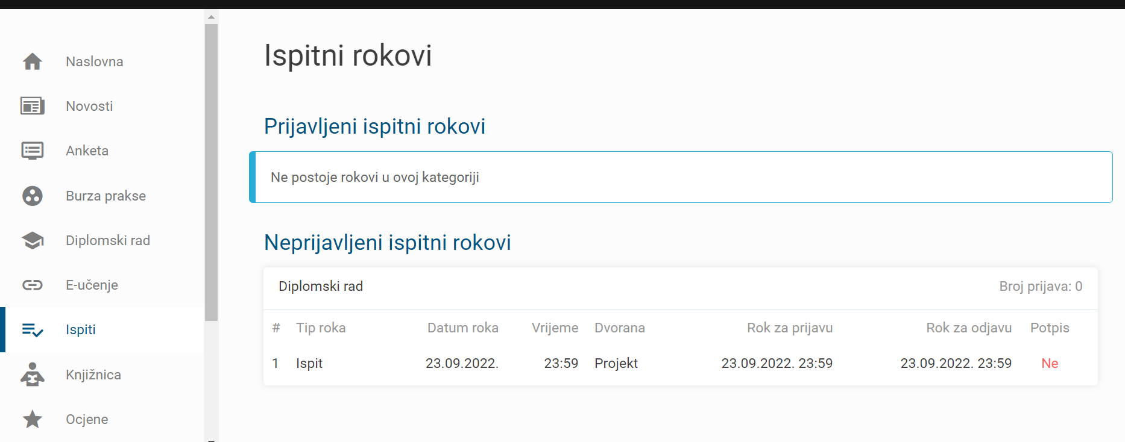
Notes:
Pod izbornikom ispiti bit će vidljivi ispitni rokovi za međuispite i ispite te se tu prijavljuju ispiti.
Također mogu vidjeti koji je zadnji rok za prijavu i zadnji rok za odjavu ispita. Ako nisu na vrijeme prijavili ili odjavili ispit, tu nema mogućnosti da se nešto naknadno mijenja.
Studente ništa ne priječi da prijave ispit 10-15 dana ranije ili odmah čim se otvore rokovi, ne moraju za to čekati zadnji čas.

Slide 5




ZLATNO PRAVILO 3
Naknadnih prijave na rokove nema. Naknadnih predaja radova nema. Uzmi kalendar, prati svoje obveze izvršavaj ih na vrijeme i obećajemo da ćeš imati dobru naknadu: vlastiti uspjeh.
Notes:
Svi ispiti moraju se na vrijeme prijaviti u Infoeduci, jer bez prijave nije moguće izaći na ispit. Ako je netko zaboravio prijaviti ispit, ili je zakasnio to učiniti na vrijeme, nažalost ne može izaći na ispit. Naknadne prijave ispita nisu moguće, jer je za organizaciju ispita potrebno na vrijeme znati koliko studenata će izaći na koji ispit.
Također, zadaće, seminarski radovi i projekti moraju biti predani na vrijeme, naknadne predaje se ne mogu prihvatiti.
Zašto? Zato što je vrijeme također jedan od elemenata koji čini ocjenu. Nije isto da li je netko za izradu zadatka imao na raspolaganju 1 dan ili 10 dana.
I zato što je obavljanje zadataka na vrijeme jedan od akademskih i profesionalnih standarda.

Slide 6

Materijali za pripremu međuispita
Literatura
Nastavni materijali objavljeni u Infoeduci
Notes:
Ako netko nije preuzeo literaturu – neka se javi u studentsku referadu
Pliz, provjerite imaju li studenti materijale za sve predmete i signalizirajte mi ako nešto kod nekoga nedostaje – još stignemo do međuispita vidjeti s nastavnikom zašto nema objavljenih materijala

Slide 7
Polaganje kolegija
Da bi student položio kolegij mora po svakom ishodu učenja unutar svakog skupa ishoda učenja ostvariti minimalno 50% bodova raspoloživih za taj ishod učenja.
Ako student ne ostvari 50% bodova iz nekog ishoda učenja unutar skupa na slijedećem roku može ponavljati samo taj nepoloženi ishod učenja
Broj bodova se ne može nadoknaditi usmenim ispitom ili na neki drugi način koji nije propisan strukturom bodova
Notes:
Ovo bi oni već trebali znati, ali podsjetite ih na to da moraju položiti svaki ishod učenja;
Pitajte ih imaju li informaciju o tome koji ishodi učenja idu u prvi međuispit…

Slide 8



Ne zaboravite – što ponijeti na ispit?
neki identifikacijski dokument (iksica, putovnica, osobna iskaznica ili drugi službeni dokument sa slikom kojim dokazujete identitet)
ponesite olovku ako ispit pišete na papiru
ako je potreban kalkulator, ponesite kalkulator, jer na ispitu ne smijete koristiti mobitel

Slide 9

Upute za pisanje ispita
Ispiti se mogu pisati na dva načina:
  Papir-olovka
  Na računalu
Vrijeme za pisanje ispita je ograničeno, a kraj svakog ishoda učenja označeno je koliko je vremena predviđeno za pisanje tog ishoda učenja, a ukupno vrijeme koje je studentu na raspolaganju je zbroj tih vremena
Studenti sami moraju voditi računa o tome da na vrijeme predaju ispit, jer se ispit koji je predan nakon proteka predviđenog vremena ne priznaje i ne ocjenjuje
Notes:
Imali smo do sada određeni broj problema s predajom ispita izvan vremena, pa onda slijede pritužbe studenata da oni nisu znali da moraju predati na vrijeme, pa da misle da ih čuvari trebaju upozoriti na vrijeme, pa da su kasnili „samo” jednu, pet, deset ili ne znam više koliko minuta, i slično.
Zato im treba jasno reći da moraju sami voditi računa o vremenu (konačno imamo u učionicama digitalne satove kojima ne umiru baterije baš usred ispita, tako da si mogu studenti paziti na vrijeme bez mobitela).

Slide 10
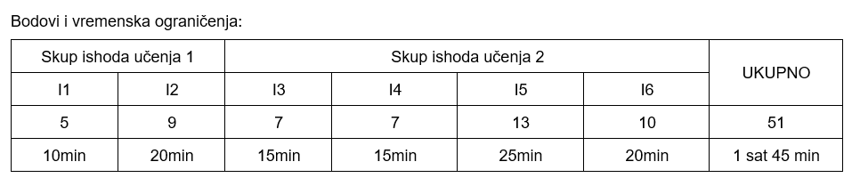
Primjer

Slide 11
Upute za pisanje ispita
Upute je potrebno pažljivo čitati i postupiti sukladno uputama
  Upute pročitajte prije početka ispita i postupite kako je na uputama navedeno
Posebno je važno slijediti upute kod računalnih ispita koji se predaju na specifičan način
  Korištenje mobitela nije dozvoljeno tijekom pisanja ispita, čak niti samo da biste pogledali koliko je sati
Notes:
Na sljedećim slajdovima ima nekoliko primjera uputa; ne morate čitati te upute ili ih tumačiti studentima, samo im nekako napomenite da moraju pažljivo čitati te upute, prvo pročitati, pa onda napraviti kako je u uputi napisano

Slide 12
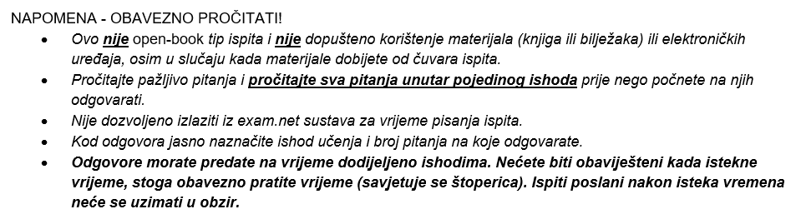
Primjer

Slide 13
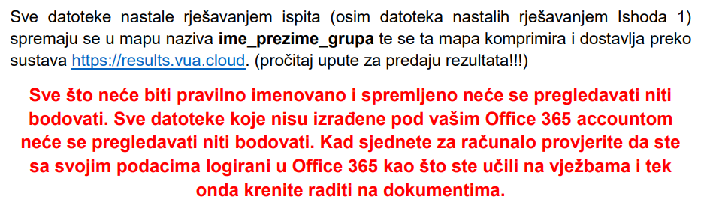
Primjer

Slide 14
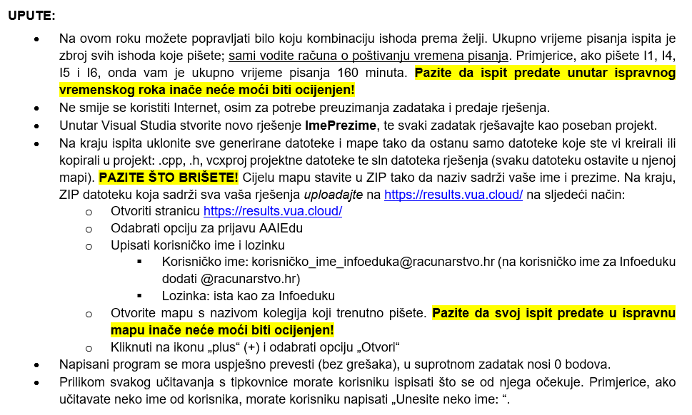
Primjer

Slide 15
Nekoliko važnih informacija o ispitima
Ako student ne pristupi ispitu, a nije odjavio ispit, evidentira se pad na ispitu (tj. računa se kao izlazak na ispit koji student nije položio) – zato, ako student ne može pristupiti ispitu, treba ga odjaviti
Na ispitu će student čuvaru morati reći koje ishode učenja polaže, a čuvar će to zabilježiti – zato dobro pogledajte koje ishode učenja ćete pisati
Studenti su sami obavezni pratiti vrijeme za predaju ispita, čuvari nemaju mogućnost pratiti i podsjećati studente kada trebaju predati ispit
Notes:
S obzirom da ste svi istovremeno i nastavnici, upoznati ste sa svim „izazovima” koje imamo s ispitima, pa slobodno proširite ove informacije, ako smatrate da je potrebno.

Slide 16
Nekoliko važnih informacija
Ako nije drugačije navedeno u uputi za ispit, na ispitu nije dozvoljeno korištenje mobitela, literature i drugih pomagala
Korištenje nedozvoljenih sredstava rezultira poništavanjem ispita, prekidom pisanja ispita i prijavom na Stegovno povjerenstvo
U slučaju sumnje na prepisivanje, nastavnik ima pravo (ali ne i obavezu) pozvati studente na verifikaciju ispita, a ako se studenti ne odazovu verifikaciji, slučaj će rješavati Stegovno povjerenstvo

Slide 17

Sve informacije o ispitima
Sve informacije objavljuju se u sustavu Infoeduke u obavijestima
Pažljivo i redovito čitajte obavijesti kako biste na vrijeme prijavili ispite

Slide 18
Ostale teme…
Dolaznost na nastavu
Iksice
Pitanja
Notes:
Mi ćemo nekako pripremiti do tada podatke o dolaznosti na nastavu, pa ćemo identificirati probleme, ali čisto pitajte studente da li je netko imao problema s dolaznošću – za sada nije izvjesno hoćemo li imati navedeni alat, ali pitajte studente jesu li bili redoviti na nastavi, ima li netko puno izostanaka i slično. Signalizirajte mi ako bude nekih ekstremnih situacija.
Iksice su ove godine za većinu studenata došle na vrijeme; ako netko kaže da nema iksicu ili bilo što slično, svakako ih uputite u referadu.
Ako ima otvorenih pitanja, poslušajte. Što možete – odgovorite. Što ne možete, zabilježite nekako, pa ćete mi javiti.

Slide 19

Sljedeći susret…
U siječnju 2024. godine

Slide 20
Hvala na pažnji!

